Slide 1
이더리움 2.0

Slide 2
Ethash
hashimotofull (Dataset, hash, nonce)
mine()
hashimoto ()
Hash(header, nonce) => Seed
Seed => mix
fnvHash(mix, dataset)
fnv(fnv(fnv(mix),mix),mix) => compress mix
return digest, hash(seed, digest) => result
result, target 비교

Slide 3
Gasper
Casper FFG + LMD GHOST
블록의 검증은 Casper FFG,
포크시 블록 선택 기준은 LMD GHOST

Slide 4
Casper FFG
epoch1
epoch2
epoch3
genesis
1
100
101
200
201
300
Supermajority Link : (s,t) 간 s는 justified이고, t에 대해 2/3 의 투표를 받은 관계, s -> t
(100, 300) 에서 100은 finalized 상태가 아니다.
(100, 200) 에서 100은 finalized 상태이다
=> h(t) = h(s) + 1

Slide 5
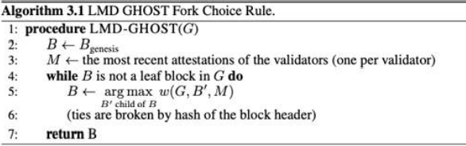
LMD GHOST
4
9
3
5
10
8
7
8
genesis
6
3
6
8
7
5
7
2
1
1
8
3

Slide 6
EVM
채굴자
block
block
block
tx
tx
tx
code
EVM
code
명령어 실행
state A
state A’
state B
성능 저하 문제, 트랜잭션 병목현상, 수수료 폭등 문제 발생
=>
새로운 실행환경인 eWASM 도입

Slide 7
eWASM (Ethereum WebAssembly)
솔리디티
EVM
contract
EVM
바이트 코드
블록체인
프론트 엔드
바이퍼
컴파일
배포
api
c,
rust
contract
WASM
프론트 엔드
eWASM
컴파일
EWASM = WASM – nondeterminstic behavior + metering + EEI

Slide 8
Ethereum Environment Interface
EVM의 Opcode의 기능을 eWASM에서 사용 할 수 있게한 Interface이다.
Client
Contract
eWASM
작성
Ethereum module
EEI

Slide 9
verify, metering
System Contract
(sentinel contract)
Smart
Contract
deploy
EVM 트랜스 컴파일러
WASM 바이트 코드
가스 비용 측정
Tx발생
Metering
WASM 코드 실행

Slide 10
이더리움 2.0 로드맵
Phase 0: PoS beacon chain without shards
Phase 1: Basic sharding without EVM
Phase 2: EVM state transition function
Phase 3: Light client state protocol
Phase 4: Cross-shard transactions:
Phase 5: Tight coupling with main chain security
Phase 6: Super-quadratic or exponential sharding

Slide 11
Phase 0: PoS beacon chain without shards
비콘 체인은 샤드 체인들의 연결역할을 한다.
비콘체인의 검증자는 32ETH를 예금 컨트랙트에 예치해야한다.

Slide 12
Phase 1: Basic sharding without EVM
메인 체인
샤드 체인
크로스링크
비콘 체인
크로스링크
샤드 체인

Slide 13
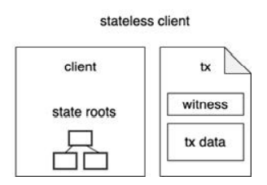
Phase 2: EVM state transition function
stateless client : state root 로만 검증에 참여하는 client
witness 데이터는
트랜잭션이 실행되면서 접근하게되는 account, 스토리지 키에 접근하기 위해 필요한 data

Slide 14
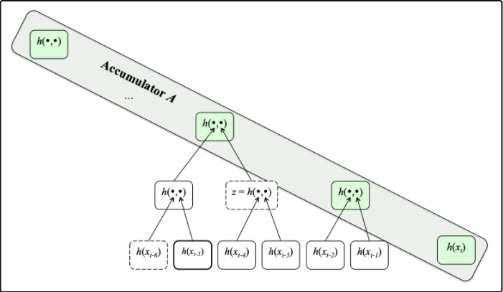
Asynchronous Accumulators
h(xt-5)의 witness는
hash(z, B) 값이다.
Accumulator에 저장되는 값은, 머클 루트 값들이다.
이러한 머클 루트 값들은 append-only 의 특성을 가진다.
append-only 특성으로 old-accumulator compatibility 특성도 생긴다
=>
이전 상태의 데이터의 검증은 witness들이 append-only 하므로 이전 witness를 사용하면 된다.
이러한 특징들은 history데이터를 다루는데에 알맞다.
B

Slide 15
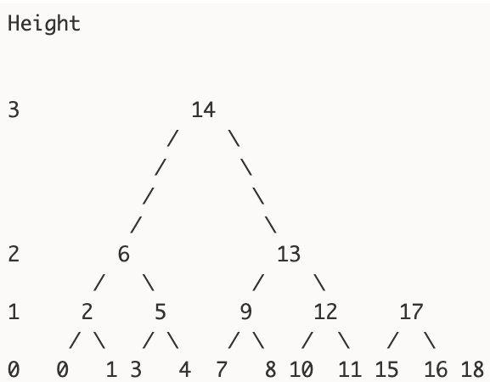
Merkle Mountain Ranges
각 숫자는 노드의 생성 순서이다.
height = log2(leafN) = log2(11) = 3.xx
MMR의 머클 루트 값은 peak nodes의 해시값이다. (bagging)
peak nodes
10번 노드의 witness = merkle path :
11번(10+11 -> 12),9번(9+12 -> 13), 6번(6+13 -> 14)
peak nodes (17,18번)
머클 루트

Slide 16
Log Accumulator
1
2
3
4
5
6
7
8
2^n개 MMR (n == 3)
기존 | 샤드 체인
블록 | Collation
히스토리 데이터 | log
장점.
collation 의 높이로 업데이트 될 MMR 예측가능.
MMR이 2^n개로 분할 되어, 업데이트 빈도 감소.
log batch root를 사용하여, 데이터 가용성 증가.
collation의 log로 머클 트리 생성.
머클 트리 루트 값은 log batch root.
log batch root를 만드는 과정을 batching.
머클 트리 높이 i, 2^n개의 MMR중 i mod 2^n 번째의 MMR에 log batch root 가 삽입

Slide 17
Double-batched merkle log accumulator
Top Buffer
merkle root
(batch hash)
bottom buffer가 가득차면, 그 값들로 batching 하여,
batch hash를 만들고, Top Buffer에 넣는다.
 |  | n |  |  |  |  |  |  | 2^n-1
Bottom Buffer
2^n
merkle root
장점.
bottom buffer가 가득 찰 때에만 witness 업데이트가 발생하여, witness 업데이트가 최소화 된다.
n
높이가 i인 컬레이션의 log들을 batching하여, log batch root를 생성
I mod 2^n 의 값으로 라벨링된 엔트리에 넣는다.

Slide 18
Phase3 ~>

Slide 19
Data Availability Sampling
N 청크 크기의 데이터(D[0],D[1]…)를 2N청크 크기로 인코딩 할 수 있는 알고리즘이 있다.
다항식 P는 P(0) = D[0], P(1) = D[1], …을 만족한다.
1)번 과정으로 P(N)…P(2N-1) 값도 있다. ( 0,,,n-1 / n ,,, 2n-1 )
다항식의 성질로 인해 N개의 값으로 다항식이나 원본 데이터를 재구성 할 수 있다.
50% 가용성을 100%의 가용성으로 전환 가능하다
Y
x
x
4,2
2,1
0,0
X

Slide 20
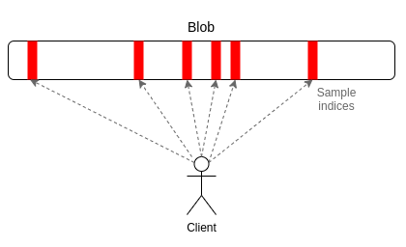
Blob
DAS로 블록 데이터를 검증하기 위해 일부분만을 다운받는데, 전체 blob이 아닌 N개의 일부 blob이다. 샘플링은 blob내에서 진행된다.
효율성 – 검증시 각 blob의 작은 비율만 필요한 점.
보안성 – 51%공격자가 blob을 수락하게 하는 공격 불가.

Slide 21
Erasure coding
공격자가 데이터의 50% 이상을 사용 가능 하게 했을 때를 대비한 기술.
누구나 나머지 데이터를 재구성, 재발행하게 한다.
클라이언트는 다시 blob을 받아오고, 모든 데이터가 사용 가능할 때 blob을 받아들인다.
이러한 data blobs의 포인터로 Kate commitments를 사용한다.
Kate commitments는 타원 곡선 암호를 사용하여, 2N

Slide 22
Subnets
Shard block subnet ( horizontal subnets)
Sample index subnet ( vertical subnets)
ShardDataHeader subnet ( global subnets)
header => global subnet에
block => shard id에 맞는 Shard block subnet에
i <- 0~SAMPLE_PER_BLOCK – 1
i번째 set of evaluations (POINTS_PER_SAMPLE개수만큼) => i번째vertical subnet 에

Slide 23
Subnet
vertical subnet 0
vertical subnet 1
vertical subnet 2
vertical subnet 3
vertical subnet 4
vertical subnet 5
vertical subnet 6
vertical subnet n
horizontal subnet 0
horizontal subnet 1
horizontal subnet 2
horizontal subnet 3
horizontal subnet 63

Slide 24

게시(publishing)
vertical subnet 0
vertical subnet 1
vertical subnet 2
vertical subnet 3
vertical subnet 4
vertical subnet 5
vertical subnet 6
vertical subnet n
horizontal subnet 0
horizontal subnet 1
commitee
commitee
commitee
commitee
commitee
commitee
commitee
commitee
broadcast sample
…
ask,
broadcast
appropriate sample

Slide 25
직렬화
DAS에서 샤드블록데이터가 [0...MODULAS-1] 범위에 속해야 한다
직렬화, 네트워킹은 바이트를 사용하여 데이터 가용성 체계와 맞지 않을 때가 있다.
32byte 0xff...ff > MODULAS(~31.7byte)
=>
모든 값에 modulas보다 작아야 한다는 조건과 함께 32바이트로 인코딩하고, 범위를 벗어나는 데이터는 존재 하지 않게 하는것이
직렬화이다.

Slide 26
Ethereum state size management
시간이 지날수록 불필요한 데이터가 쌓여 동기화 작업시, 비용이 증가하는 문제가 발생한다.
weak statelessness
state expiry

Slide 27
Weak Statelessness
G1
G2
G3
Gk
…
D,ㅠ
C1,ㅠ
C2,ㅠ
…
Branch factor k = 2
ㅠ = Random 벡터 커밋 증명 값
C

Slide 28
제안자/블록 빌더 분리(PBS)
블록제안자가 mempool에서 블록에 포함할 트랜잭션을 선택하여 네트워크의 탈중앙화를 위협 할 수 있다.
PBS는 블록 제안자와, 빌더를 분리하였다.
네트워크
등록(3)
Header | 서명, 수수료
실행block
선택(2)
블록 제안자
Header | 서명, 수수료
생성(1)
실행block
블록 빌더
Header | 서명, 수수료
실행block
…

Slide 29
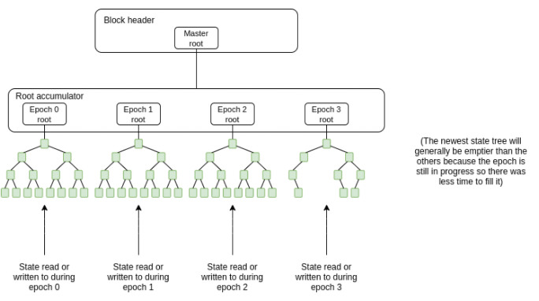
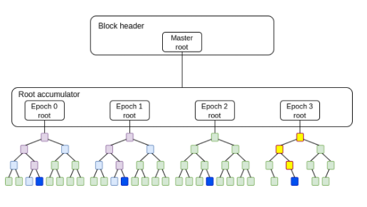
State expiry
오랫동안 액세스가 없으면, 비활성 상태가 되고, 비활성 상태는 삭제되지않고 유지된다.
period = 약 1년
현재 period에 해당하는 트리만 수정 가능
full node는 최근 2개 트리만 보유한다. 그 이전 트리의 개체를 받아오려면 witness가 필요하다

Slide 30
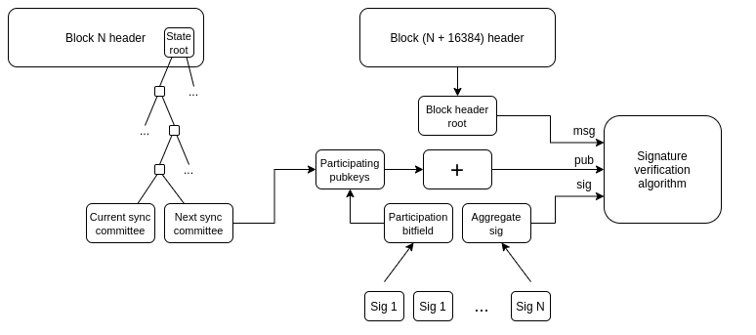
동기화 위원회
라이트
클라이언트
풀 노드
동기화 위원회는 256epoch마다 새롭게 할당
검증 대상
라이트 클라이언트

Slide 31
사용자 페널티 변경
악의적인 투표
악의적인 투표
비활성 누출 : 1/3이상의 검증인이 오프라인인 상태되어, 발생하는 사태의 페널티
페널티
제도
해결
지속적인 미투표
슬래싱 : 두 개의 체인의 충돌을 유발하는 메시제 서명한 검증인에 대한 페널티
Nothing at stake
…

Slide 32
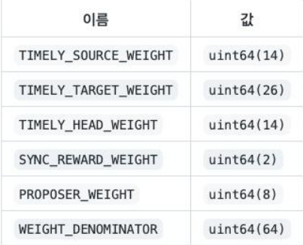
검증인의 인센티브
CasperFFG 대상과 소스를 올바르게 식별하고, 슬롯에 포함되는 증명을 제출.
체인 헤드를 올바르게 식별하는 증명을 제출.
동기화 위원회 서명을 제출
블록을 제안
위의 값은 기본보상 X이고,
가중치는 X/64(WEIGHT_DENOMINATOR)이다.

Slide 33
Gasper
LMD GHOST의 포크 선택 규칙 + Casper FFG의 블록완결성

Slide 34
슬롯(slot)
시간개념으로, 블록의 제안자가 검증을 받기 위해 블록을 제출 할 수 있는 일정 기간
Slot 31
…
Slot 2
Slot 1
Slot 0
약 12초

Slide 35
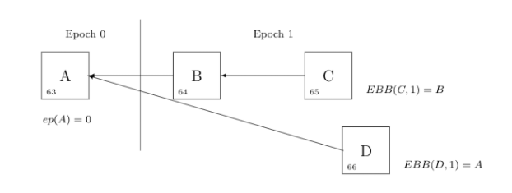
에포크 경계 블록
Casper FFG | Gasper
check point | Epoch Boundary Block
각 에포크의 첫번째 슬롯,
첫 번째 슬롯이 없는 경우, 그 전 슬롯들중 마지막 슬롯
EBB(B,0) = genesis block

Slide 36
검증인
처벌
종료
이더리움 1.0
Deposit
32 ETH
예금 컨트랙트
최소
4 epoch이후
활성화
36시간 후
pending
종료대기열
탈퇴
27시간 후

Slide 37
검증인 선출 방식
RANDAO
검증인 1
O
s’’(비밀 값)
검증인 2
X
0x00
if s’ == s’’ :
return ETH+bonus
if s’ != s’’ or s’’ == 0x00 :
return NULL
…
s1’ xor s2’ xor … sn’ = 최종 난수
검증인 N
O
s’’(비밀 값)
s’(비밀 값)
H(해시 값) ETH
최종 공개자 공격 :
최종 공개자는 모든 s’값을 확인 가능하여, 미리 결과 값을 예측, 유도가 가능하다.
RANDAO
컨트랙트

Slide 38
검증인 선출 방식
Verifiable Delay Functions
연산에 걸리는 시간은 매우 오래 걸린다.
VDF
RANDAO의 최종 난수
VDF 최종 난수
최종 난수의 검증에 걸리는 시간은 짧다

Slide 39
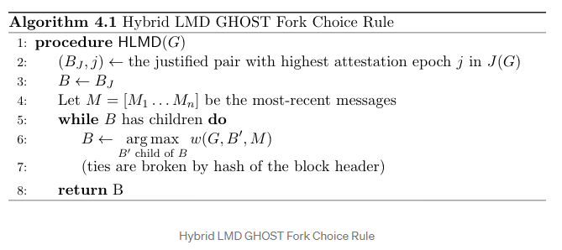
HLMD GHOST
justified된 페어 들 중, epoch가 가장 높은 페어를 B라 하고
이 B를 기준으로 자식 블록을 대상으로 LMD GHOST알고리즘을 수행한다

Slide 40



블록 검증
…
j
epoch 0
C개 중slot i
…
$$t_{0}$$
$$t_{1/2}$$
…
위원회 k
$t_{1/2}$시점에서 p를 제외한 구성원들이 HLMD로 투표할 블록을 계산한다
제안자 p
검증 메시지 a에는
slot(a) = jC + k : 검증 시점의 슬롯 넘버
block(a) = B’ : 검증 대상 블록
V: LJ(a) -> LE(a) : 최근 justified된 페어 LJ(a), 최신 에폭 경계 페어 LE(a) 의 체크포인트 엣지

Slide 41
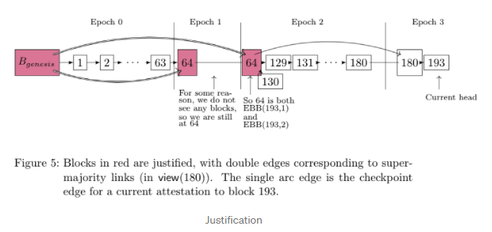
가완결
P(A,j)와 P(B,j’) 관계 : 체크포인트 엣지 = V: P(A,j) -> P(B,j’)
Justified가 되기 위해선, 투표의 2/3 이상을 얻어, 가중다수결 연결이 되어야한다. J: P(A,j) -> P(B,j’)
epoch2에서 슬롯 128이 없어, EBB가 64슬롯이 된다.
epoch 3에서 192슬롯이 없어, 180슬롯이 EBB가 된다.
V: (64,2) -> (180,3)이 생기고, 2/3이상의 투표를 받으면, J: (64,2) ->(180,3)이 된다.
(64,2)는 완결, (180,3)은 가완결이된다.

Slide 42
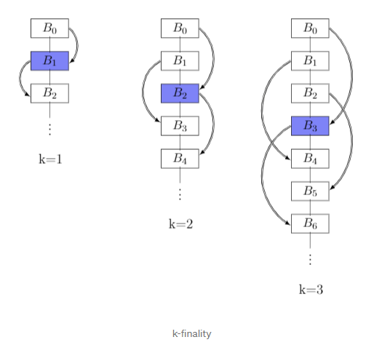
완결
가중다수결 연결 페어간의 차인 k
Casper FFG는 k==1만 완결이 발생했다.
Gasper는 K>=1에서도 완결이 발생한다.
J: B0 -> Bk
B0~Bk가 모두 가완결 되었다면
Bk는 완결된다.

Slide 43
영지식증명
Completeness
증명 가능
Soundness
Prover
정보
Verifier
Bad
Prover
증명 불가
?
zero-knowledge

Slide 44
zk-SNARK
R1CS
QAP
zero-knowledge
Trust setup

Slide 45
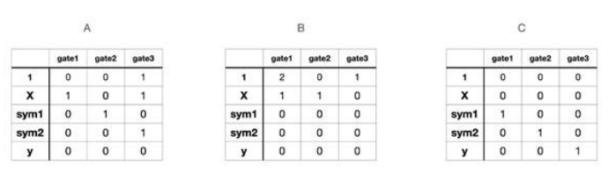
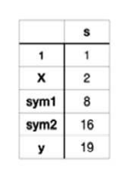
R1CS
y = x^3 + 2x^2 + x + 1
Gate 1 : x*(x+2) = sym1
Gate 2 : sym1*x = sym2
Gate 3 : (sym2 + x + 1) * 1 = y
=>
A*B = C 형태
증명자의 정보 s
(x=2)

Slide 46
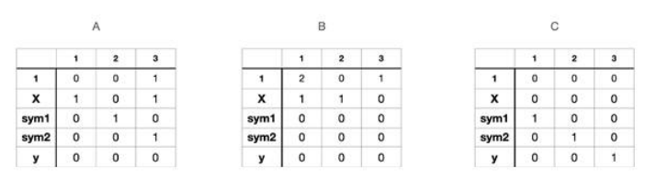
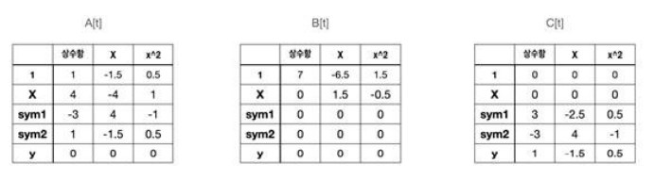
QAP
A(t):s*A[t]=[1,-1.5,2.5]=2.5t^2-1.5t+1
B(t) : [7,-3.5,0.5]
C(t) : [-5, 15.5, 2.5]
t에 1,2,3을 대입하면 각 Gate의 A값인 2,8,19가 나온다
A(t)*B(t)-C(t) = (t-1)(t-2)(t-3) * H(t), H(t) = 1.25t-2
문제변형 :
“세 다항식 벡터 A(t), B(t), C(t)가 주어졌을 때,
Z(t)로 나누어떨어지도록 A(t), B(t), C(t)를 만드는 벡터 s=
[1, 2, 8, 16, 19]인가 ?
검증 내용 :
A(t_0) B(t_0) C(t_0) H(t_0)가 식의 만족 여부
A(t_0) B(t_0) C(t_0) 가 A[t_0] B[t_0] C[t_0]로부터
s를 통해 나온 값인지.
gate 1 -> 1, gate 2 -> 2, gate 3 -> 3
A;x -> (1,1) (2,0) (3,1) => y = x^2-4x+4 = [4,-4,1]

Slide 47
zero-knowledge, trust setup
증명자는 타원곡선 위의 점 G를 사용해, A(t_0) B(t_0) C(t_0) H(t_0) 와 G를 *연산한 값 A’ B’ C’ H’을 도출해낸다.
검증자는 이 값들을 검증한다
증명자가 t_0를 알 경우, 잘못된 s를 생성해 증명할 수 있으므로, t_0를 암호화하여, A’ B’ C’ H’를 계산 한다

Slide 48
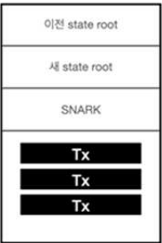
zk-rollup
오프체인에서 트랜잭션을 처리(실행)하면 처리속도가 높은 이유
오프체인
시퀀서
Optimistic Rollup
상태루트와, 배치의 해시를 추적하여, 나중에 잘못된 배치를 발견 하면 그 이전으로 되돌린다
batch
온체인
Tx
Tx
Tx
Tx

Slide 49
플라스마
구성요소
1. off-chain execution : 오프체인에서 실행하고 최종 실행 결과를 이더리움에 전달
2. State commitments : 오프체인의 모든 상태 변화를 State commitments로 압축 후 머클 트리를 통해 저장
3. Operator : 사용자로부터 받은 Tx로 블록 생성하고, 온체인에 적용. Tx검증시 zk-snarks사용
4. Exit : 사용자가 플라스마를 떠날 때, state commitments를 머클 증명 통해 증명하고 떠난다
종류
1. Plasma MVP
2. Plasma Cash
3. Plasma Debit

Slide 50
Plasma MVP
Plasma
이더리움
컨트랙트
deposit
x ETH
x ETH
user
Tx
user
이더리움
Operator
block
commitment
user
user
Transactions

Slide 51
Plasma MVP
(2)
(1)
exit transaction
+
머클 증명
plasma
자산
user
이더리움
exit
Challenge period
자산
(UTXO 형태)
특정 utxo를
가리킴
UTXO X
!= null
not used
utxo i+1
utxo i
utxo i-1
Challenging an exit
only access
Starting an Exit
i, utxo의 위치는
block,
block’s tx index,
Tx print index
에 의해 결정된다.
owner
Exit priority
block
invalid
Tx i
Tx i-1
블록에 포함 되면서
(Confirmation signature)
서명 1
서명 1
트랜잭션 생성 시
서명2

Slide 52
Plasma Cash
Block
NFT를 저장, 전송할 수 있게 만들어진 plasma이다
null
null
null
A => B
Deposit
1
2
3
4 (010)
plasma
NFT
user
Sparse Merkle Tree사용
ETH
SMT
Transactions
Withdrawals
0
1
A
token x
B
x의 최근 tx 2개가 블록에 있다는 것을 증명
x가 사용되었다는 증거가 있다면 즉시 종료
최근 거래 2개 사이에 다른 tx가 있으면 즉시 종료
0
1
0
1
x의 소유자가 A인지 증명 :
1. tx가 블록에 존재하는지
2. 누락된 tx가 없음을 증명
0
1
0
1
0
1
0
1
000
010
100
101

Slide 53
Plasma debit
Deposit
Withdrawals
plasma
token
user
token의 일부만 출금 가능하다
ETH
Transactions
user A
user B
자산
오퍼레이터

Slide 54
https://medium.com/decipher-media/scailabilty-series-1-2-casper-code-review-8a84103990d1
https://medium.com/onther-tech/%EC%9D%B4%EB%8D%94%EB%A6%AC%EC%9B%802-0-%EA%B9%8A%EC%9D%B4%EB%B3%B4%EA%B8%B0-%EC%8B%9C%EB%A6%AC%EC%A6%88-eth-2-0-explained-phase-0-1%ED%8E%B8-74ee5659a40a
이더리움 2.0 : Phase X_Hexlant.pdf - Google Drive
https://hackernoon.com/diving-into-ethereums-virtual-machine-the-future-of-ewasm-wrk32iy
https://velog.io/@tmdgh0221/%EC%9D%B4%EB%8D%94%EB%A6%AC%EC%9B%80-2.0-Phase-0-%EC%9D%B4%ED%95%B4%ED%95%98%EA%B8%B0
https://xangle.io/research/61c92ae798aa4f55343118fc
https://hackmd.io/@vbuterin/sharding_proposal
https://hackmd.io/@vbuterin/das
https://notes.ethereum.org/@vbuterin/verkle_and_state_expiry_proposal
https://vitalik.ca/general/2021/06/18/verkle.html
State expiry - HackMD (ethereum.org)
https://medium.com/onther-tech/%EC%9D%B4%EB%8D%94%EB%A6%AC%EC%9B%802-0-%EA%B9%8A%EC%9D%B4%EB%B3%B4%EA%B8%B0-%EC%8B%9C%EB%A6%AC%EC%A6%88-eth-2-0-explained-phase-0-1%ED%8E%B8-74ee5659a40a
https://hackmd.io/@Zergity/UnbiasableRNG
https://medium.com/onther-tech/ethereum-2-0-randomness-5f99565c6293
https://medium.com/onther-tech/%EC%9D%B4%EB%8D%94%EB%A6%AC%EC%9B%802-0-%EA%B9%8A%EC%9D%B4%EB%B3%B4%EA%B8%B0-%EC%8B%9C%EB%A6%AC%EC%A6%88-eth-2-0-explained-phase-0-1%ED%8E%B8-74ee5659a40a
https://medium.com/@VitalikButerin/zk-snarks-under-the-hood-b33151a013f6
https://medium.com/yonseiblockchainlab/zk-snarks%EB%8A%94-%EB%AC%B4%EC%97%87%EC%9D%B8%EA%B0%80%EC%9A%94-23d338b801bd
https://vitalik.ca/general/2021/01/05/rollup.html
https://medium.com/@kelvinfichter/whats-a-sparse-merkle-tree-acda70aeb837
https://lisk.com/blog/research/sparse-merkle-trees-and-new-state-model

